Slide 1
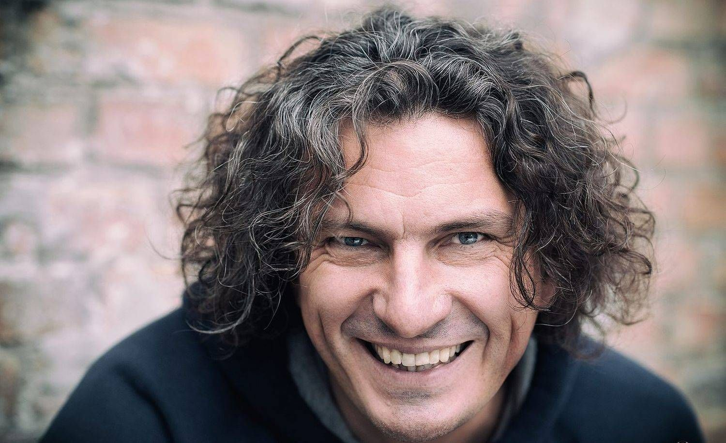
Український співак Кузьма

Slide 2
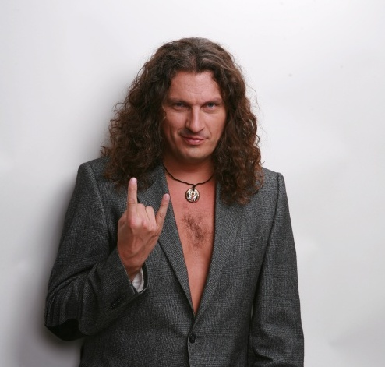
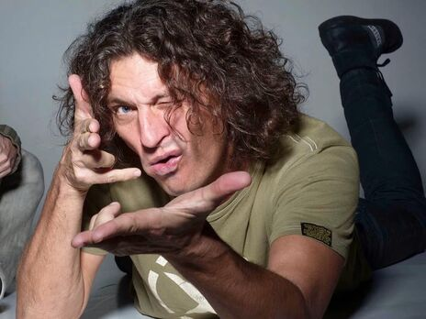
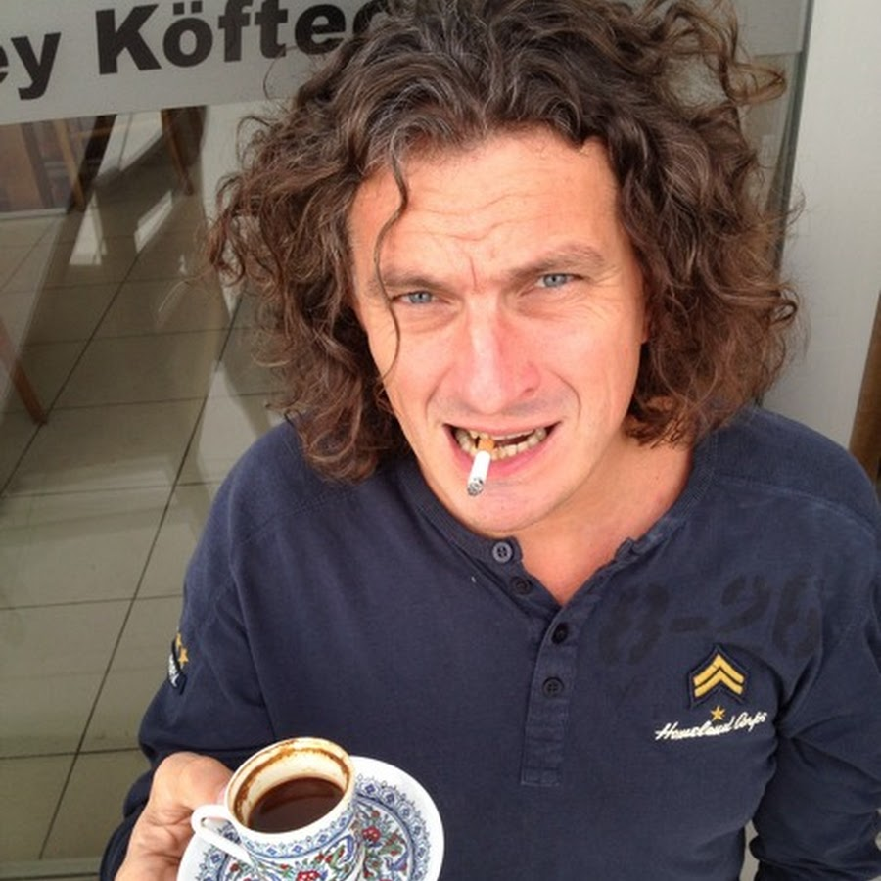
Фото Кузьми
Перехід

Slide 3
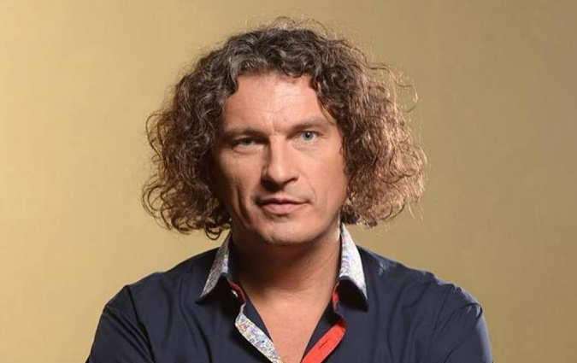
Біографія співака
Він народився 17 серпня 1968 у Львівській області, в містечку Новий Розділ в родині вчительки музики та інженера. Саме завдяки мамі майбутня зірка стала займатися музикою, а згодом закінчив музичну школу по класу фортепіано.
У 1983 році Кузьма почув по третій програмі польського радіо передачу "Вся ця доля", де прозвучала шотландська група The Exploited, яка захопила його і назавжди змусила полюбити панк-музику. Тоді у нього відкрилося друге дихання і він вирішив поширювати панк серед молоді. Так з'явилася група "Ланцюгова реакція". Для репетицій групи використовувався актовий зал школи, де навчався Кузьма.
Навчався у Львівському медінституті і мав всі шанси стати стоматологом, чого дуже хотіли батьки артиста. Проте самому Андрію ця професія абсолютно не подобалася і він активно продовжував займатися музикою.
Вже через рік Кузьма познайомився з Володимиром Шкондою, з яким мав подібні смаки. Спочатку вони тільки слухали музику, а пізніше стали її грати. Володя був гітаристом, Кузьма грав на піаніно. Цю групу Кузьма вважає першим етапом появи "Скрябіна".
У 1987 році він написав пісні Lucky Now, Brother, Да то уже есть.
Точкою відліку для гурту "Скрябін" стало прийняте 29 червня 1989 спільне рішення учасників групи записати композицію Feel the Pain та її україномовний варіант - Чуєш Біль.
Історія життя Кузьми в подальшому була тісно пов'язана з групою "Скрябін". У 2000 році Кузьма став ведучим власного хіт-параду "Гаряча сімка", який проіснував до 2002 року. У 2006 році Кузьменко проявив себе як талановитий письменник після видання його власної книги-автобіографії "Я, Побєда і Берлін". Вона мала шалену популярність, кілька разів перевидавалася.
У 2008 році створив групу "Пающіє труси".
У 2009 році став першим учителем групи DZIDZIO.
У Кузьми залишилася дружина Світлана, художниця за фахом. З нею артист одружився у 1994 році. У 1997 році у них народилася донька Марія-Барбара.

Slide 4
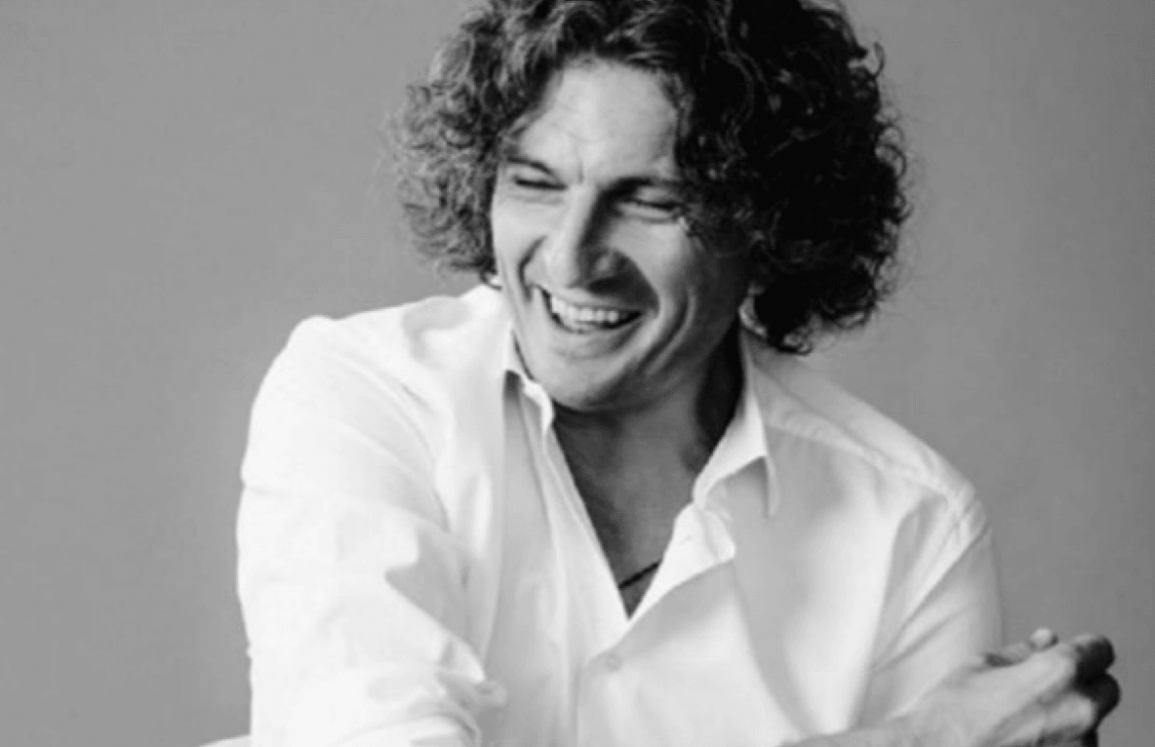
Нагороди Кузьми
Звання Герой України з удостоєнням ордена Держави (17 серпня 2020, посмертно) — за визначні особисті заслуги у формуванні вітчизняного культурного простору, вагомий внесок у розвиток національного музичного мистецтва, багаторічну плідну творчу та громадську діяльність.
Орден «За заслуги» І ст. (29 жовтня 2015, посмертно) — за значний особистий внесок у розвиток національної культури, збагачення вітчизняного музичного мистецтва, багаторічну плідну творчу діяльність.

Slide 5
Контактна інформація
https://www.instagram.com/skryabinband/
https://www.facebook.com/kuzma.skryabin
https://www.facebook.com/skryabinofficial

